Slide 1
Welkom!
We starten de infosessie om 10u

Slide 2
Programma
Welke budgetten heb ik ter beschikking?
Wat zijn de verschillen? Waar moet ik op letten?
Wat kan ik ermee doen?
Subsidies aanvragen
Deelnemen aan het sectorale aanbod
Subsidiedossiers
Welke opties?
Aanvragen in Extranet
Het sectoraal aanbod
Welke opties?
Aanvragen in Extranet
Waar kan ik terecht met mijn vragen?
Website VIVO
Het VIVO team

Slide 3
De budgetten
Er zijn 2 budgetten:
Relancebudget
Opleidingsbudget
Krijgt elk maatwerkbedrijf elk jaar
Verschillen op budgetniveau:
NIET overdraagbaar
Verschillen op basis van opleidingen:
ALLE opleidingsthema’s
ALLE functies
Extra project dat eindigt op 31 december 2024
2024: laatste jaar dat dit budget er is!
Verschillen op budgetniveau:
Voorbije jaren overdraagbaar, maar
in 2024 wel opgebruiken!
Verschillen op basis van opleidingen:
ENKEL 21eeeuwse vaardigheden
ENKEL maatwerkers en omkaderingspersoneel

Slide 4
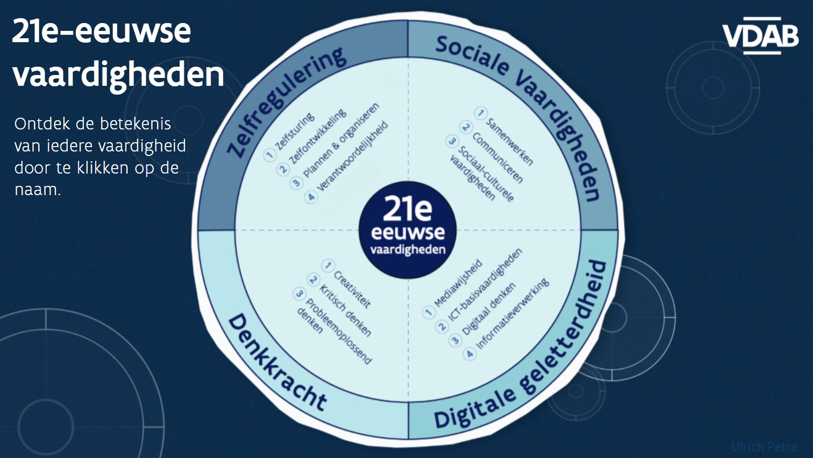
Alle opleidingsacties die gefinancierd worden vanuit het Relancebudget moeten passen binnen dit kader van 21-eeuwse vaardigheden.
https://digitalisering.webleren.be/21EV/infographic/

Slide 5
Wat kan ik ermee doen
Het opleidingsbudget
Relance = hetzelfde plaatje, behalve:
Inhoudelijk beperkt:
21eeeuwse vaardigheden
Enkel maatwerkers en omkadering
Geen limiet van 75% op interne medewerker
Infrastructuurbudget!

Slide 6
De budgetten
Gelijkenissen
(grotendeels) dezelfde mogelijkheden
Gebruik maken van deze mogelijkheden kan via Extranet
Periode: 1 januari 2024 t.e.m. 31/12/2024
Deadline voor subsidiedossiers: 15 januari 2025
TIP: ga tot 20% over budget – we verdelen restmiddelen
1 oktober 2024

Slide 7
Waar moet ik op letten?
Denk goed na over welke opleiding of subsidiedossier je op welk budget zet
Bijvoorbeeld: veel technische opleidingen? Zet generieke thema’s op relance
Bijvoorbeeld: minder opleidingen dit jaar? Eerst relancebudget, dan pas opleidingsbudget
VIVO helpt!
Deelname aan het sectoraal aanbod kunnen we steeds verschuiven tussen de budgetten.

Slide 8
Wat kan ik ermee doen
VIVO helpt!
Deelname aan het sectoraal aanbod kunnen we steeds verschuiven tussen de budgetten.

Slide 9
Wat kan ik ermee doen

Slide 10
2 hoofdsubsidiemogelijkheden
Eerste aanvraag van het jaar? Inlichtingenblad van je organisatie!
Externe opleider
Opleiding in je organisatie door een externe opleider OF deelname werknemer aan het aanbod van een externe opleider (studiedag…)
Bewijsstukken: factuur van de externe opleider, deelnemersgegevens
Interne medewerker (bij opleidingsbudget: voor max. 75% van je budget!)
Op basis van ‘cursistenuren’ (€12,5/cursistenuur)
dagen x uren x deelnemers (2d x 8u x 12dlnrs)
Minstens 3 deelnemers, maximaal 25 deelnemers
Bewijsstukken: aanwezigheidslijst met namen + handtekeningen deelnemers

Slide 11
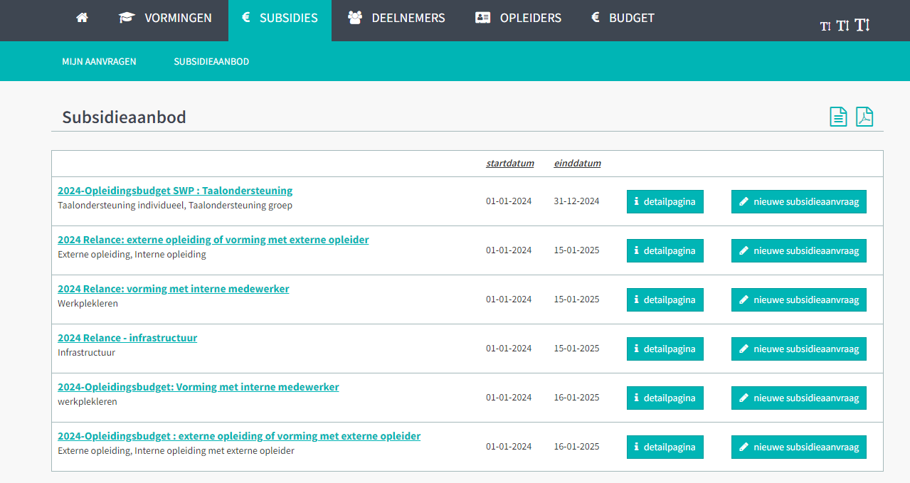
2 speciale subsidiemogelijkheden:
Taalondersteuning op de werkvloer
Taalcoaching op de werkvloer (individueel of in groep)
Via aparte subsidie
Geen aparte financiering
Notes:
Ervaren taalondersteuners uit de sector geven taalondersteuning op de werkvloer die ze afstemmen op het niveau van jouw werknemer en de noden in de werkomgeving. Zij ondersteunen hem zo in zijn dagelijkse werk. En aan zijn collega’s geven ze tips om hem te helpen met zijn Nederlands. De taalondersteuning vertrekt vanuit reële situaties op de werkvloer.

Slide 12
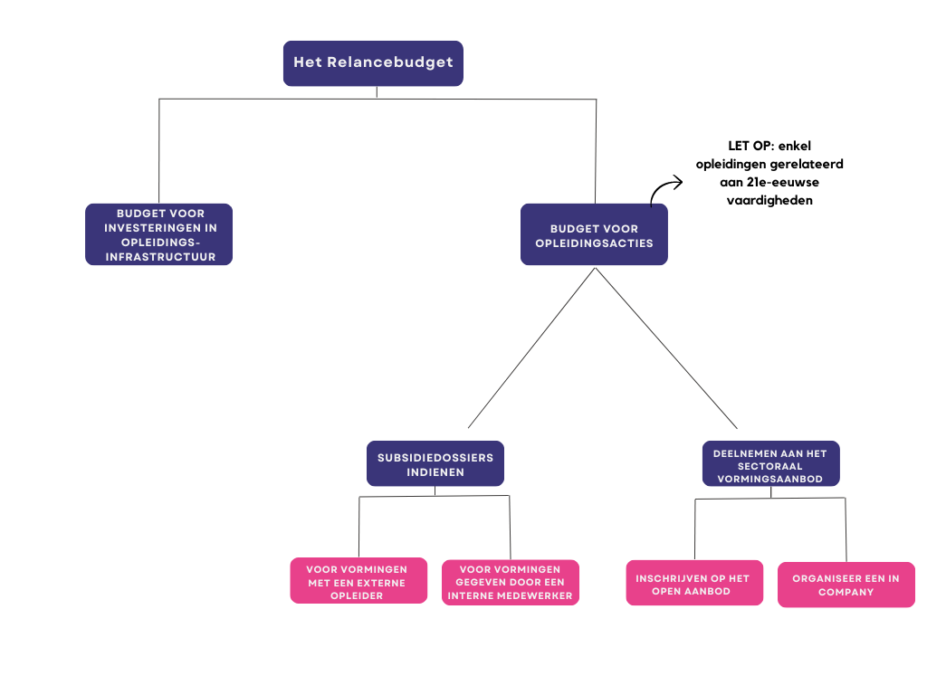
2 speciale subsidiemogelijkheden:
Relance subsidies voor opleidingsinfrastructuur
Voor infrastructuur die leren, het leerbeleid of digitale vaardigheden van medewerkers ondersteunen
bv: laptops, leermodules, lespakketen, beamer en scherm…
Bewijsstukken: factuur van ‘infrastructuur’ dat je aankocht
Niet nodig? Je kan het ook gebruiken voor meer opleidingen.

Slide 13
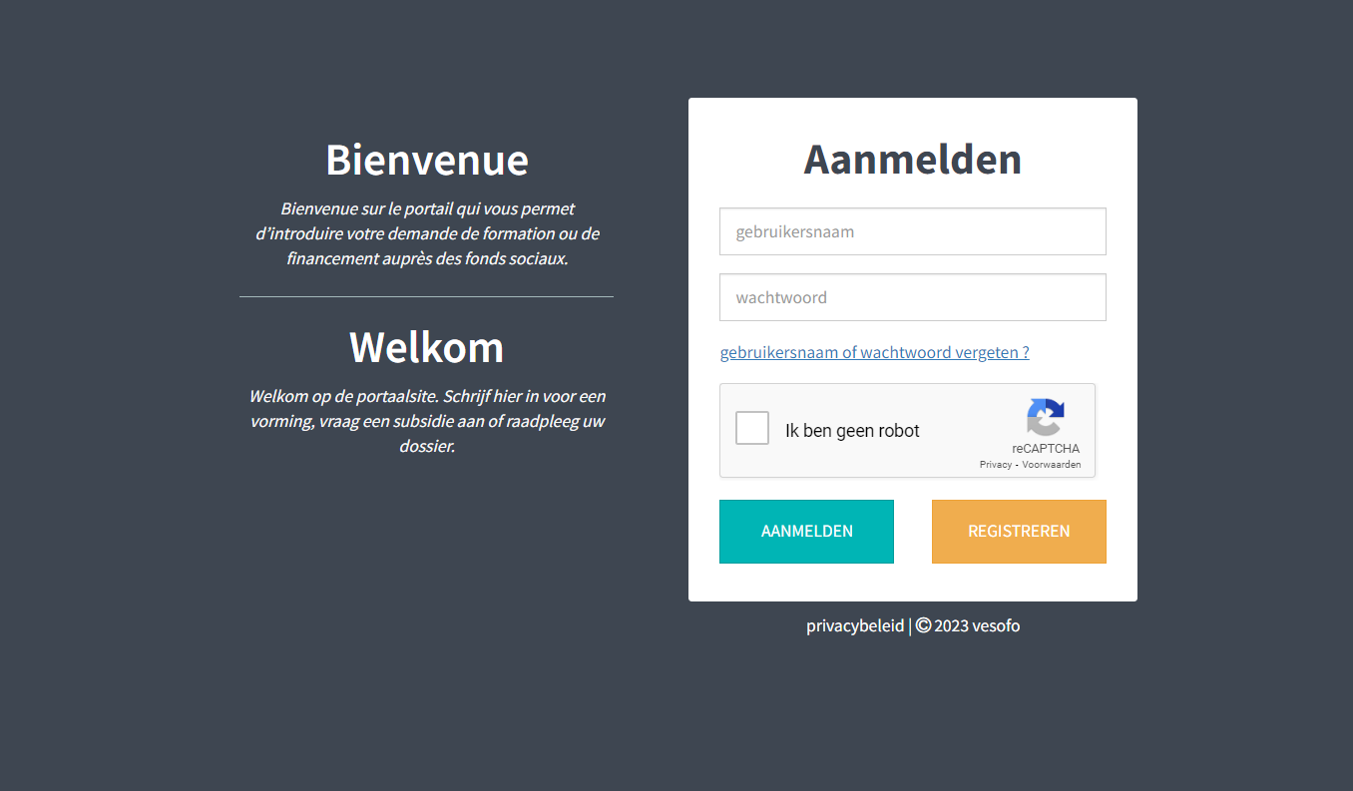
Hoe vraag je subsidies aan?
Alles via Extranet
Esther toont je hoe het moet!
Nog geen login? Laat het even weten in de chat!

Slide 14
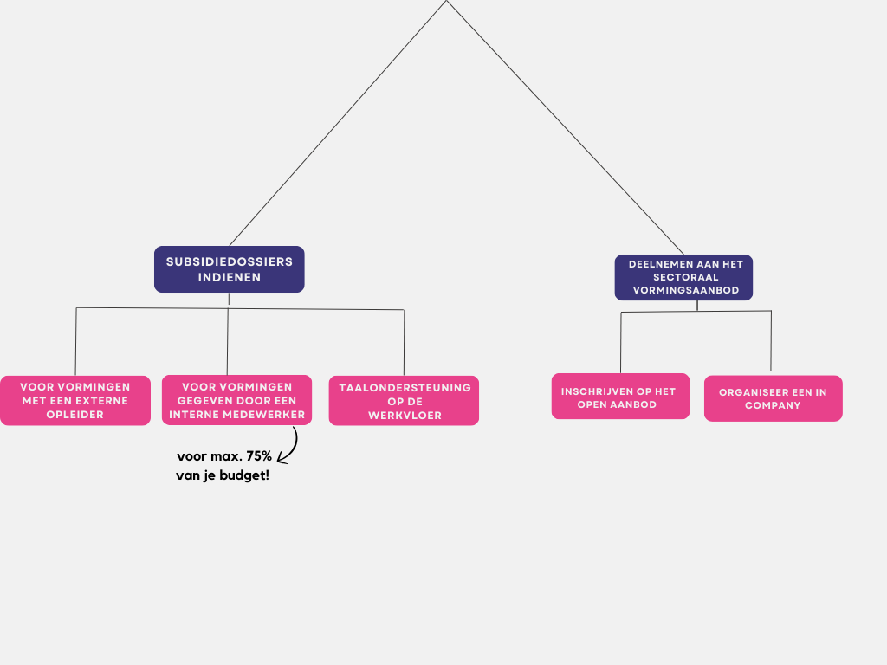
Wat kan je doen met je budget?
Notes:
Linkerkant: schuiven we NIET tussen budgetten, het is aan jullie om te kiezen op welk budget je iets afrekent
Rechterkant: schuiven we wel met budgetten

Slide 15
Deelnemen aan sectorale aanbod
Belangrijk: meeste opleidingen hebben ‘RL’ in titel staan
Staat voor ‘relance’
Opleidingen met ‘RL’: zowel relance als opleidingsbudget
Vorming voor maatwerkers:
Altijd in company
Vorming voor maatwerkcoaches/omkaderingspersoneel:
In company
Inschrijven in het kalenderaanbod

Slide 16
Hoe vind je vormingen?
Alle vormingen vind je:
In de brochure
Op de website:
In company: Opleidingen incompany | vivo socialprofit
Kalenderaanbod: Opleidingen open aanbod | vivo socialprofit
Via Extranet (→ inschrijven of in companies aanvragen doe je hier)

Slide 17
Vormingen vinden, je inschrijven, in companies aanvragen:
Alles via Extranet
Esther toont je hoe het moet!
Nog geen login? Laat het even weten in de chat!
Notes:
Esther vertelt nog over het gratis vormingsaanbod van vivo-febi

Slide 18
Waar/bij wie kan je terecht met vragen?
Website van VIVO: https://www.vivosocialprofit.org/
Tip: gebruik de zoekbalk!
Collega’s van VIVO helpen je uiteraard ook graag! Stuur een mailtje naar: info@vivosocialprofit.org en wij zorgen dat het goed terecht komt.

